Slide 1

Architekturentwicklung auf Basis von Anfoderungen
Bernhard Posselt

Slide 2
Was soll die Masterarbeit beinhalten
Thema: Architekturerstellung auf Basis von Anforderungen
Frage: Wie kommt man von Anforderungen auf eine gute Architektur
Anforderungsdokumente und Diagramme
Architektur und Diagramme
Prozessdokumentation
Bewertung der Architektur mit mehreren Methoden
© 2014/15 UAS Technikum Wien

Slide 3
Was ist der aktuelle Stand
Bücher und Unterlagen ausgeliehen
Grundrecherche abgeschlossen
Anforderungen sind aufgenommen und priorisiert
  Use Case Diagramm
  Use Case Dokumentation
  Aktivitätsdiagramme (noch nicht alle)
  Statediagramme (noch nicht alle)
© 2014/15 UAS Technikum Wien

Slide 4
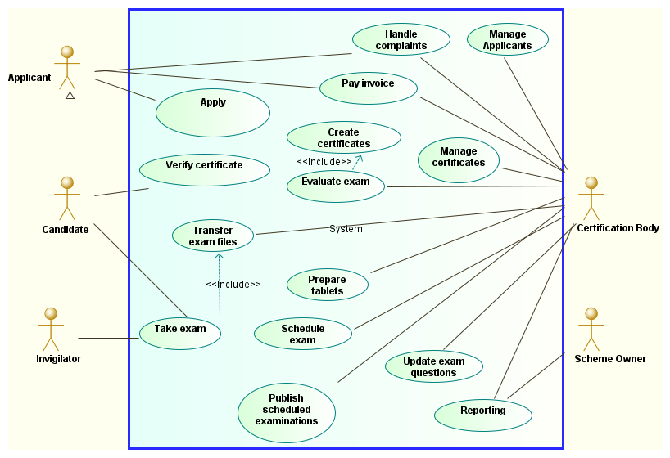

Slide 5
Was sind die nächsten Schritte
Prozess zur Architekturerstellung planen
Architekturerstellung
  Dokumentation und Diagramme für einzelne Use Cases
  Herausheben gemeinsamer Systeme (Kontextdiagramm)
  Paketdiagramme, Klassendiagramme, Komponentendiagramme, etc
Architekturbewertung
  ATAM, CBAM, Cohesion/Coupling, Stable Dependencies
Anpassen des Prozesses und der Architektur + Dokumentation
Im Prinzip PDCA
© 2014/15 UAS Technikum Wien

Slide 6
Was ist am Ende des Semesters vorhanden
Dokumentation
  Anforderungen
  Architektur
  UML Diagramme
  Projektmanagement
  Prozess
Architekturbewertung
Architektur
Prozess zur Architekturerstellung
© 2014/15 UAS Technikum Wien

Slide 7
Herausforderungen
Cross Platform Gantt Chart Software?
© 2014/15 UAS Technikum Wien

